Slide 1
ИНИЦИАТИВНЫЙ ПРОЕКТ «Развитие дорожной сети в c. Терехово Валуйского городского округа»
Инициатор проекта:
1. Щекина Зоя Григорьевна
2. Гуреев Анатолий Гаврилович
3. Савин Савелий Максимович
4. Рудич Владимир Михайлович
5. Крамаренко Зинаида Прохоровна
6. Щекина Лариса Анатольевна
7. Калинина Галина Васильевна
8. Лукашов Александр Степанович
9. Быков Александр Викторович
10. Щекина Надежда Анатольевна
с. Терехово
Notes:
Титульный слайд

Slide 2
Основные данные инициатора проекта ИНИЦИАТОР ПРОЕКТА - председатель инициатинвой группы граждан в количестве 10 человек ЩЕКИНА ЗОЯ ГРИГОРЬЕВНА ТИП ОБЩЕСТВЕННОЙ ИНФРАСТРУКТУРЫ, НА КОТОРЫЙ НАПРАВЛЕН ПРОЕКТ – ОБЪЕКТЫ ДОРОЖНОЙ СЕТИ В ОТНОШЕНИИ АВТОМОБИЛЬНЫХ ДОРОГ МЕСТНОГО ЗНАЧЕНИЯ
Предварительный расчет необходимых расходов на реализацию инициативного проекта –
9 829 200 рублей
в том числе :
средства областного бюджета – 9 337 740 рублей
средства местного бюджета – 491 460 рублей
Планируемые сроки реализации проекта – 01.04.2023 г. - 01.09.2023 г.
Трудовое участие заинтересованных в реализации проекта лиц –
Организация и проведение субботников по наведению санитарно-экологического порядка и покосу сорной растительности в месте проведения строительных работ .
Часть территории Валуйского городского округа, на которой планируется реализовать инициативный проект - населенный пункт село Терехово
Обоснование предложений по решению указанной проблемы – асфальтирование 3-х переулков общей протяженностью 0,6 км

Slide 3
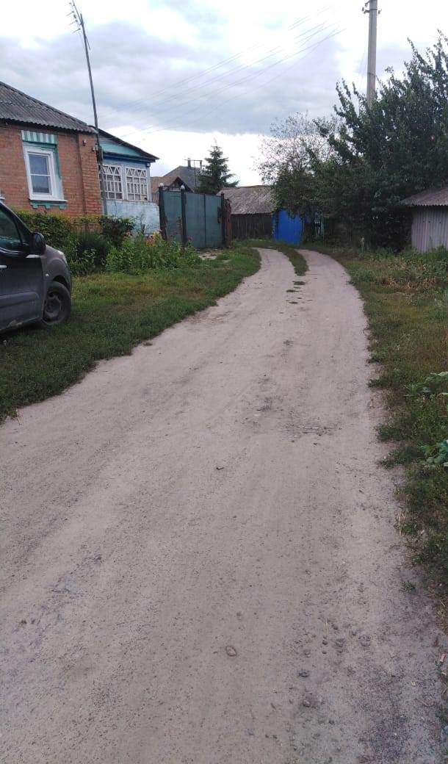
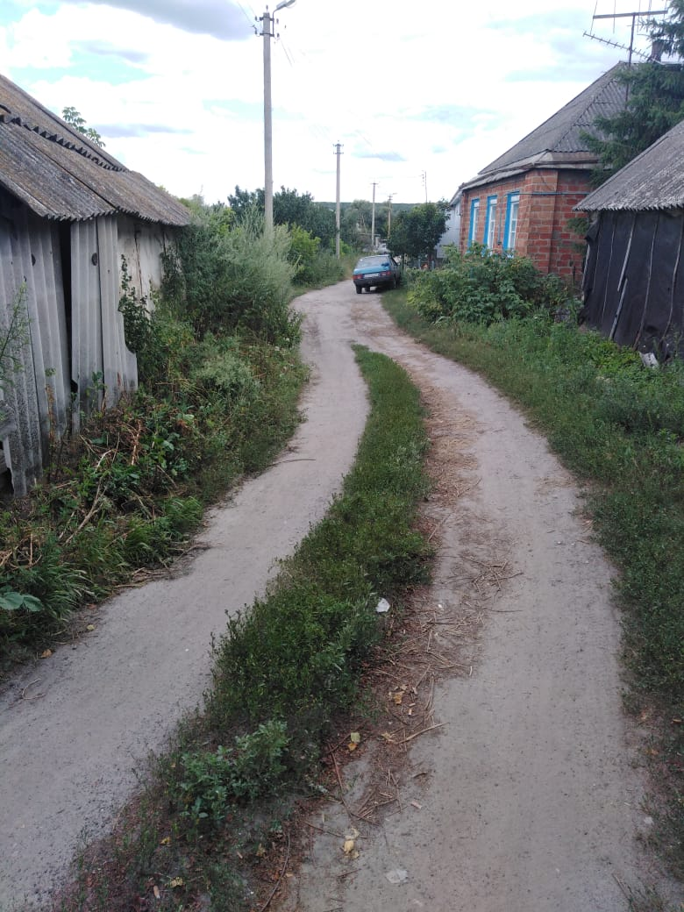
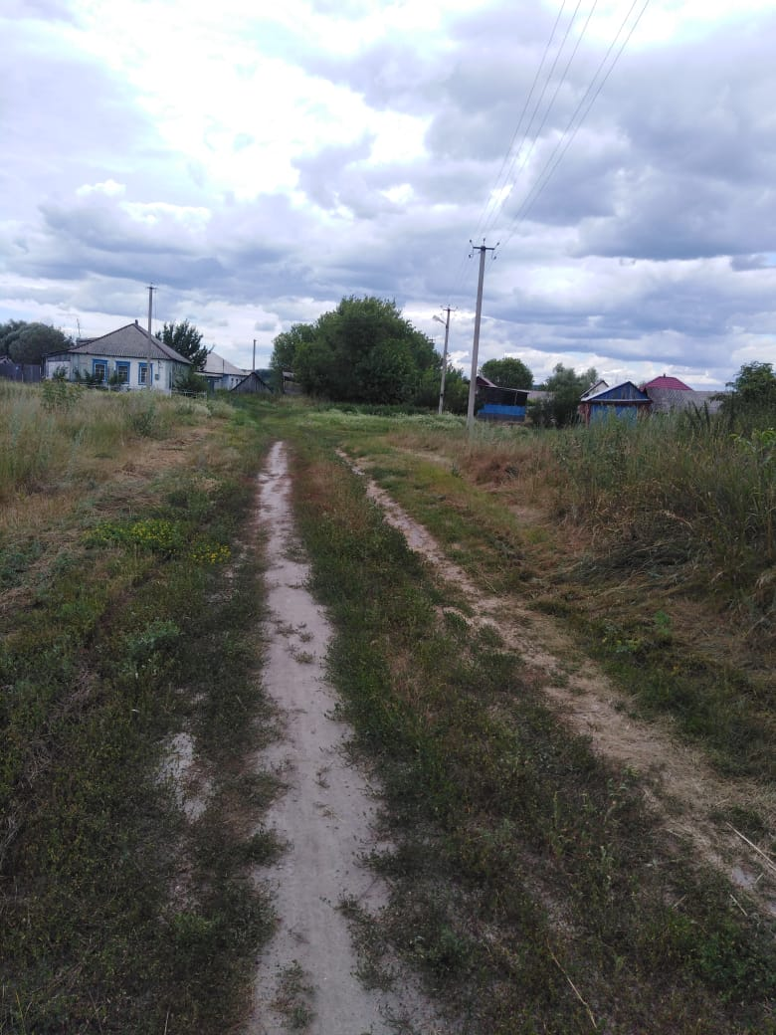
Ситуация «Как есть»
В селе Терехово зарегистрировано и постоянно проживает 67 человека, из них 38 человек пенсионного возраста. Из 3- х улиц села твердое дорожное покрытие имеет только одна улица – Центральная.
При неблагоприятных погодных условиях люди, проживающие на улицах, имеющих грунтовые дороги, оказываются «отрезанными» от внешнего мира. Неудовлетворительное состояние дорог затрудняет проезд экстренных служб, что создает угрозу безопасности жизни и здоровья жителей села, а в селе проживает много людей пожилого возраста, которым может потребоваться экстренная помощь

Slide 4
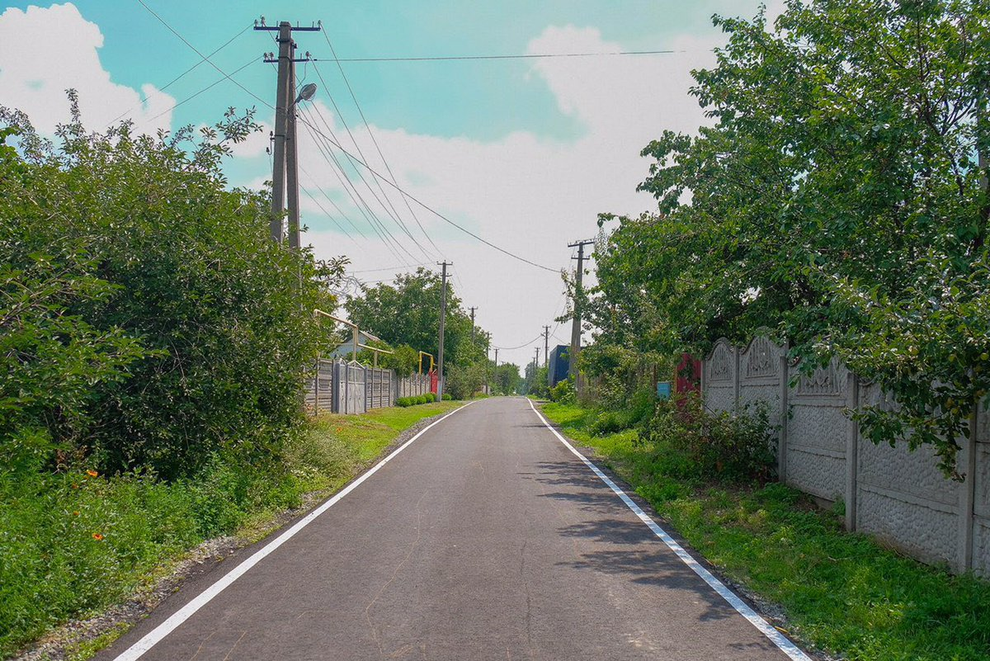
Ситуация «Как будет»
В рамках реализации проекта планируется провести строительство автомобильных дорог с твердым дорожным покрытием, протяженностью 0,6 км. Тем самым будут созданы удобные, комфортных условий для передвижения внутри населенного пункта в любое время суток

Slide 5
СПАСИБО ЗА ВНИМАНИЕ!

